Slide 1
“Hoezo een gesprek? Alles is toch al geregeld?” Symposium over het voeren van zorgvuldige gesprekken rondom publieke vraagstukken; ervaringen en lessen van onder andere het Urgentieteam Veehouderij

Slide 2
Welkom door Erik Boers Opening door Anne-Marie Spierings Beschouwing door Bas Heijne Praktijk: aan de keukentafel met het urgentieteam pauze Oefening: van discussie naar dialoog Bemoedigende ervaringen en ontnuchterende lessen door Hans van Dommelen Afronding: ‘Wat betekent dit alles?’ ‘Hoe verder?’ door Jolanda Schneider

Slide 5
Rond de keukentafel: Ondernemer/Boer: Geert Ondernemer/Boerin: Mechie Adviseur: Renske Omwonenden: Herman en Ton Wethouder: Henk Ambtenaar: Theo

Slide 6
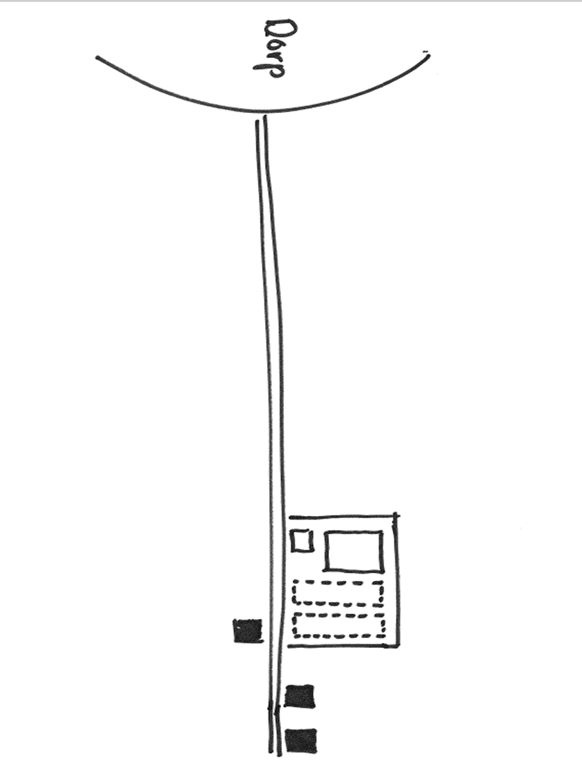

Slide 8
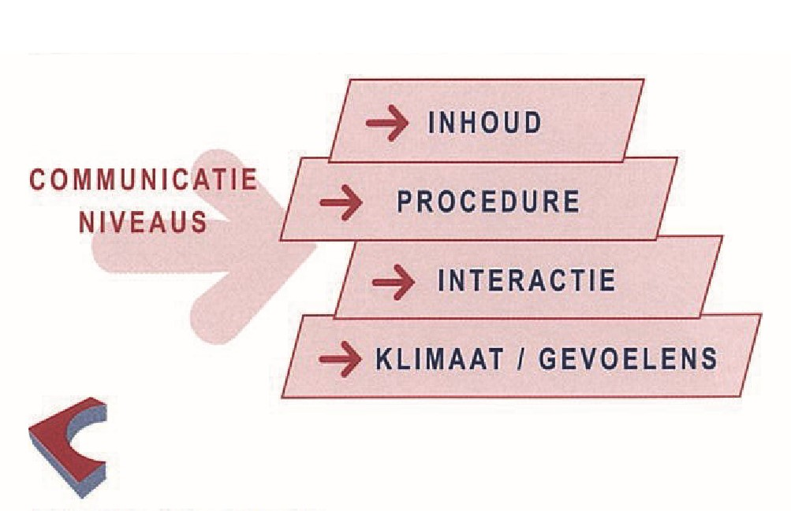

Slide 10
De gespreksleider: Sjaak Evers medeauteur/redacteur Publieke Bezinning Rijnlands denker – en doener

Slide 11
Van discussie naar dialoog: * in drietallen: zoek twee onbekenden; neem je stoel op en wandel; formeer zitjes * 3 minuten voorbereiding voor kort betoog van 1 minuut over de vraag ‘Wat nu en waarom?’ * ieder houdt kort betoog van 1 minuut * tijd wordt aangegeven * na elk betoog is het stil om een verhelderende vraag te noteren * dan volgend betoog tot alle drie aan de beurt zijn geweest * ieder stelt 1 vraag aan elke ander. Bondig. * er wordt bondig op geantwoord. Geen discussie. Je hoeft het niet met elkaar eens te zijn/worden. * als ieder 2 vragen heeft gesteld en beantwoord ga je samen op zoek naar een gemeenschappelijk antwoord

Slide 12
‘Wat is hier van belang?’ ‘Welke fundamentele vragen tekenen zich af?’

Slide 13
Bemoedigende ervaringen en ontnuchterende lessen door Hans van Dommelen

Slide 14
Afronding: ‘Wat betekent dit alles?’ ‘Voor verschillende domeinen?’ ‘Voor verschillende rollen hier aanwezig?’

Slide 15
